Slide 1
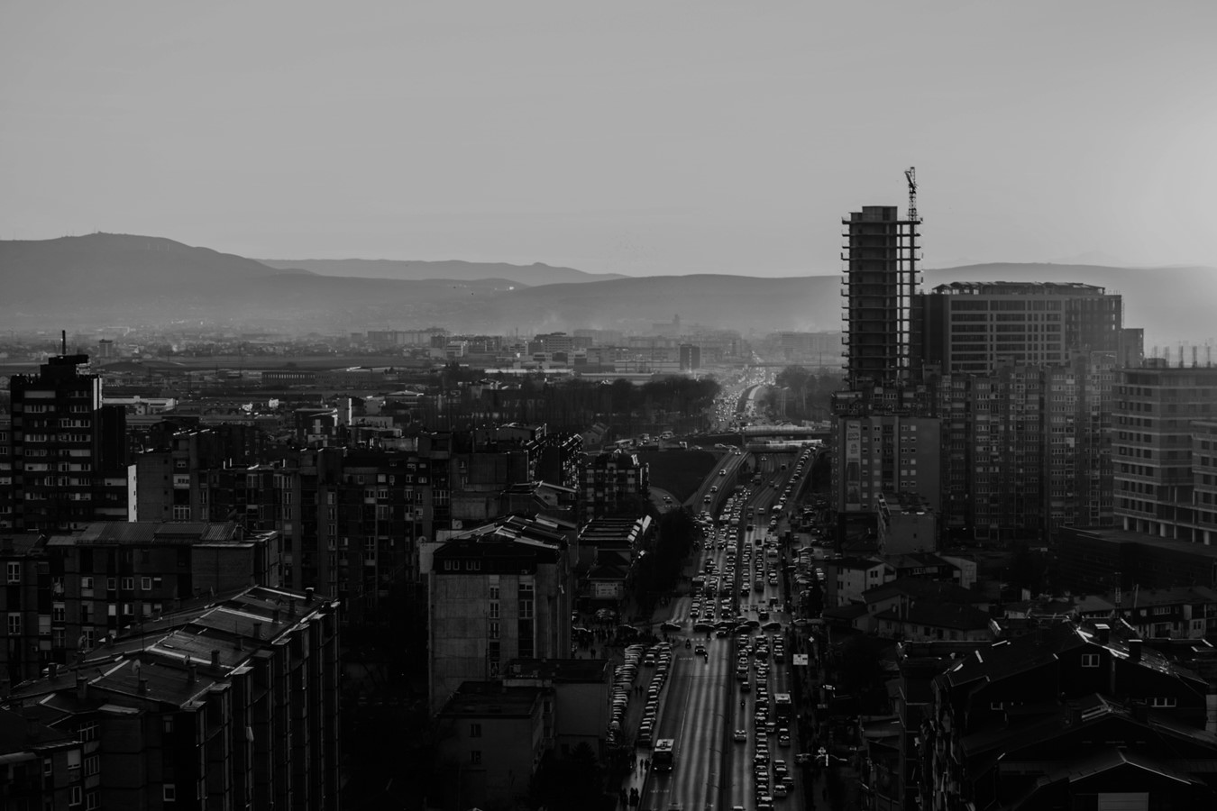

KWU
KEWIRAUSAHAAN
PERTEMUAN 13
Frida Hasana, S.Pd., M.Eng.

Slide 2


Task:
Presentasi
KWU
Proposal + produk
Profil usaha (background, struktur manajemen)
Analisis SWOT
Kondisi saat ini (cash flow, kuantitas produk terjual)
Rencana selanjutnya
Fakultas Teknologi Industri - UJ

Slide 3





Analisis SWOT
STRENGTH
OPPORTUNITIES
Kekuatan.
Atribut dan sumber daya positif dari dalam organisasi yang memberikan keunggulan kompetitif (misalnya, tim yang terampil, merek yang kuat, lokasi strategis).
Peluang.
Tren atau kondisi menguntungkan dari lingkungan luar yang dapat Anda manfaatkan untuk pertumbuhan (misalnya, pasar baru muncul, peraturan pemerintah yang mendukung, kelemahan pesaing).
WEAKNESS
THREATS
Kelemahan.
Atribut dan sumber daya positif dari dalam organisasi yang memberikan keunggulan kompetitif (misalnya, tim yang terampil, merek yang kuat, lokasi strategis).
Ancaman.
Faktor atau risiko negatif dari lingkungan luar yang dapat membahayakan atau merugikan tujuan Anda (misalnya, munculnya pesaing baru, perubahan ekonomi, kenaikan biaya bahan baku).
Fakultas Teknologi Industri - UJ

Slide 4
Skema:
Presentasi
KWU
Menyerahkan proposal di hari Seninnya
Review proposal
Presentasi (kelas reg.malam: on cam )
QnA parsitipatif (wajib bagi kelompok selanjutnya)
Fakultas Teknologi Industri - UJ

Slide 5
Jadwal Presentasi
Reg. Pagi
Pert.12
Pert.14
Selasa, 23 Desember 2025
Albus dan Angga
Azriel
Selasa, 13 Januari 2026
Bintang dan Farhan
Fadli
Pert.13
Pert.15
Selasa, 6 Januari 2026
Aditya dan Raafi
Arifin dan Arga
Selasa, 20 Januari 2026
Ilham dan Agustinus
Amar dan Dintar
Fakultas Teknologi Industri - UJ

Slide 6
Jadwal Presentasi
Reg.Malam
Pert.12
Pert.14
Selasa, 23 Desember 2025
ANSHORI SUHENDRO
PANGLIMA AL KAUTSAR
ANGELLA PRATIWI
Selasa, 13 Januari 2026
GHANI SETO MUZAKKI
RIZKY ANDIKA
MUHAMMAD FAISAL RIFQI
ANGGA R KURNIAWAN
Pert.13
Pert.15
Selasa, 6 Januari 2026
SUKARNO
RAFI AKBAR
WIDIA DWI HAPSARI
Selasa, 20 Januari 2026
MUHAMMAD RAFLI FARIANSYAH
NUR SYAIKURULLAH
M. SOFFAN MUSLIM
IRPAN PURNAMANSYAH
Fakultas Teknologi Industri - UJ

Slide 7
END

